Slide 1



18-MAVZU. ARAB XALIFALIGI DAVRIDA MOVARAUNNAXR VA XUROSON.
Ma’ruzachi: B.S.Nazirov

Slide 2
REJA:
1. Ilmiy manbalar va tarixshunoslik. VI-VII asr boshlarida Arabiston yarim oroli va arab qabilalari.
2. Arab halifaligining tashkil topishi
3. Movarounnaxr yerlarining arab bosqbnchilari tomonidan istilo qilinishi.
4. Arab xalifaligi istilosining oqibatlari.
5. Islom dini va uning O’rta Osiyoga tarqatilishi. Ma’naviy madaniyatdagi o’zgarishlar.
6. Arab xalifaligining mustamlakachilik, soliq va diniy siyosati.
7. Arablar bosqinidan sung Movarounnaxr va Xurosonda ijtimoiy iqtisodiy hayot.

Slide 3

VI asrning 2-yarmi – VII boshlarida Arabiston yarim orolidagi ko‘chmanchi badaviylar jamiyatida siyosiy parokandalik hukm surar edi. O‘zaro qabilaviy urushlar dehqonchilik va savdo-sotiq ishlariga zarar etkazar, honavayronlik avj olgan edi. Undan tashqari aholi orasida ko‘pxudolik – budparastlik keng yoyilgan edi.

Slide 5
Shunday vaziyatda Islom to‘g‘ri va haq yo‘lni ko‘rsatuvchi din sifatida yuzaga keldi. Islom-bu Alloh yagona deb e’tirof etib, unga bo‘ysunmoqlik va butun qalbi bilan unga ixlos qilmoqlik va Alloh buyurgan diniy e’tiqodga iymon keltirmoqlik demakdir. Islom “itoat”, “bo‘ysunish” ma’nolarini bildiradi. Bu dinning asoschisi Muhammad payg‘ambar (s.a.v.) (570-632) makkalik Abdullohning o‘g‘li bo‘lgan. Uning bobosi Abumutallib quraysh qabilasining boshlig‘i bo‘lgan.

Slide 6
Muhammad payg‘ambarning ta’limotiga ergashganlarni “muslim”, ya’ni “itoatkorlar” deb yuritganlar. O‘z payg‘ambarlik faoliyatini Muhammad Makkada boshlagan. Makka Arabiston yarim orolining g‘arbiy qismidagi Hijoz viloyatida joylashgan shahar bo‘lib, bu erda Ka’ba joylashgan edi. Diniy ta’limotga ko‘ra Ka’bani Odam Ato barpo qilgan bo‘lib, uni Ibrohim payg‘ambar o‘z o‘g‘li Ismoil bilan birga qayta qurgan va birinchi Haj safarini uyushtirgan. Ka’baning ichida muqaddas tosh “Hajar-ul-asvod” o‘rnatilgan. Har yili bu muqaddas joyga millionlab musulmonlar ziyoratga keladilar.

Slide 7
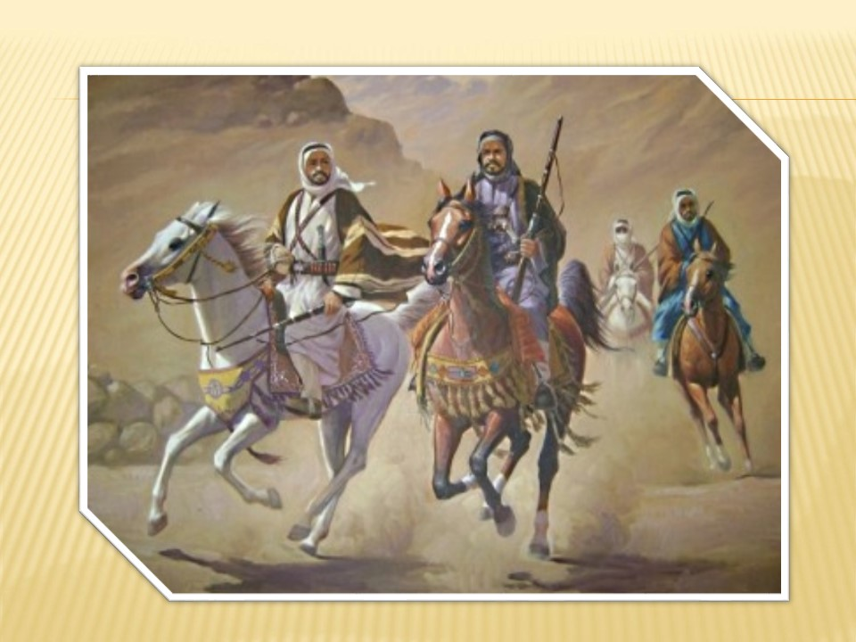
Arablarning Movarounnahrga qarshi harbiy yurishlari o‘z maqsad va rejalari bilan 2 davrga bo‘linadi. Birinchi davrda xalifalik istilo etishni emas, balki harbiy jihatdan tayyorgarlik ko‘rish, mahalliy hukmdorlar kuch-qudratini sinab ko‘rish, mavjud geografik, harbiy, iqtisodiy, siyosiy joylashuvini o‘rganish, kichik yurishlar orqali katta o‘ljalar orttirish rejasini amalga oshiradi.

Slide 9
651 yili noib Abdulloh ibn Amir hukmronligi davrida arablar Xurosondagi Nishopur, Obinahr, Tus, Jom, Obivard va boshqa katta-kichik qo‘rg‘on shaharlarni egalladilar.
Narshaxiyning yozishicha, 673 yilning kuzida xalifa Muoviyaning farmoni bilan Xuroson noibi Ubaydulloh ibn Ziyod Amudaryodan kechib o‘tib Buxoro viloyatiga bosib kiradi, Poykand va Romitonni egallab, Buxoro shahrini qamal qiladi. Yordamga kelgan turkiylar buxoroliklar bilan bir qator turib arablarga qarshi jangda qatnashadilar. Bu jangda arablar g‘olib keladilar. O‘sha yili arablarning ar-Rabiy boshchiligidagi harbiy otryadi Amul, Zemm va Xo‘jand atroflarigacha bo‘lgan erlarga hujum qilib, katta o‘lja bilan orqaga qaytishgan edi. 676 yili Xurosonning yangi noibi Sayid ibn Usmonning Buxoro va Samarqandga yurishida Muhammad payg‘ambarning jiyani Qusam ibn Abbos ibn Abdul-Mutallib ishtirok etadi. Samarqand yonidagi janglardan birida halok bo‘lib, so‘ng keyinchalik Shohi Zinda (tirik shoh) nomini olgan qabristonga dafn etiladi.

Slide 10
Xalifa Abdulmalik ibn Marvon (685-705) davrida ichki nizolarga chek qo‘yilgandan so‘nggina arab siyosiy arboblari va zodagonlari Movarounnahrga haqiqiy yurish qilish vaqti keldi deb topdilar. Yangi tayin etilgan Xuroson noibi Qutayba ibn Muslimga Iroq noibi al-Hajjoj Movarounnahrni butkul egallashni va qat’iyat bilan harakat qilishni topshiradi. Arab bosqinchiligining ikkinchi davri, ya’ni, Movarounnahr erlarini xalifalikka butunlay qo‘shib olish boshlanadi.

Slide 11
O‘rta Osiyodagi siyosiy parokandalik va kichik davlatlarning bir-birlari bilan tez-tez nizolarga borib turishi Qutaybaga qo‘l keldi. O‘z harbiy yurishlarini Qutayba 705 yil Balx viloyatini bosib olish bilan boshladi. Balxdan tashqari Qutaybaga Chag‘oniyon, SHuman va O‘rta Osiyoning janubidagi kichik viloyatlar bo‘ysunadi. Chag‘oniyon hokimi Tish arablar tomoniga o‘tib ketadi.
710-712 yillarda Xorazmshoh Qutayba bilan tinchlik sulhini tuzib, unga 10000 qoramol miqdorida boj to‘laydi. Xorazm shu bilan o‘z mustaqilligini yo‘qotib arablar hokimiyatini tan oladi. Qutayba esa o‘z qo‘shini hamda Xorazmshoh va Buxorxudod qo‘shinlari bilan birgalikda Samarqandga yo‘l oladi hamda qattiq urushlardan so‘ng 712 yilda Samarqandni egallaydi.

Slide 12
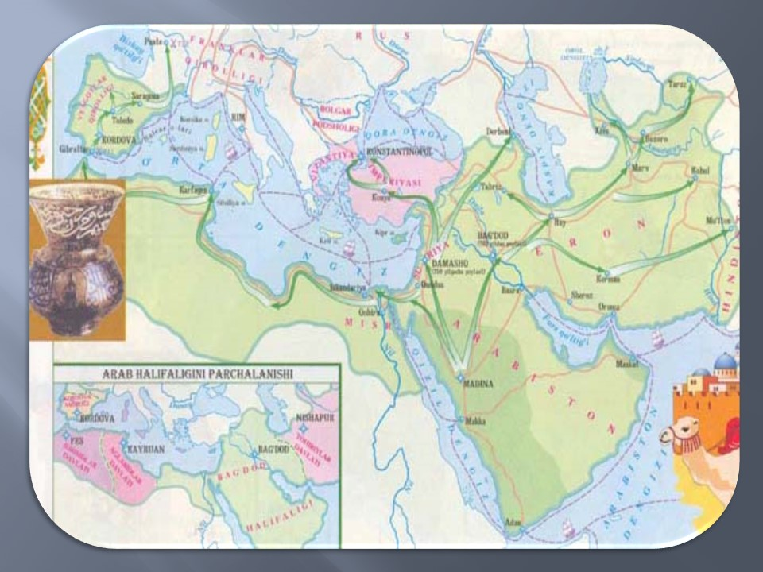
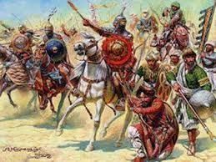
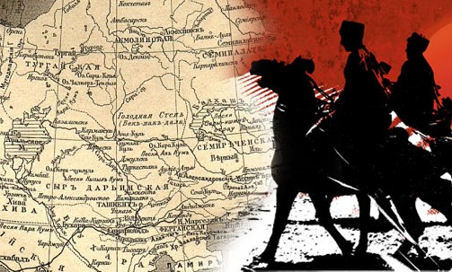

Slide 13
Масалан, араб лашкарбошилари Зиёд бин Абу Суфиённинг 666 йилда Марвга юриши, 670 йилда унинг угли Убайдулла ибн Зиёднинг Амудан утиб Пойканд, Ромитон ерларини эгаллаши, сунгра Бухоро хукмдорини енгиб уз фойдасига сулх тузиб, катта хазина, бойликларни кулга киритиши ва нихоят, 675-676 йилларда Саид ибн Усмоннинг янгидан Бухоро ва Самарканд томон кушин тортиб келиши ва махаллий хукмдорларни енгиб, катта бойлик ва куп сонли асирлар билан Арабистонга кайтиб кетиши-булар Урта Осиё худудларини эгаллаш борасидаги дастлабки уринишлар эди.

Slide 14
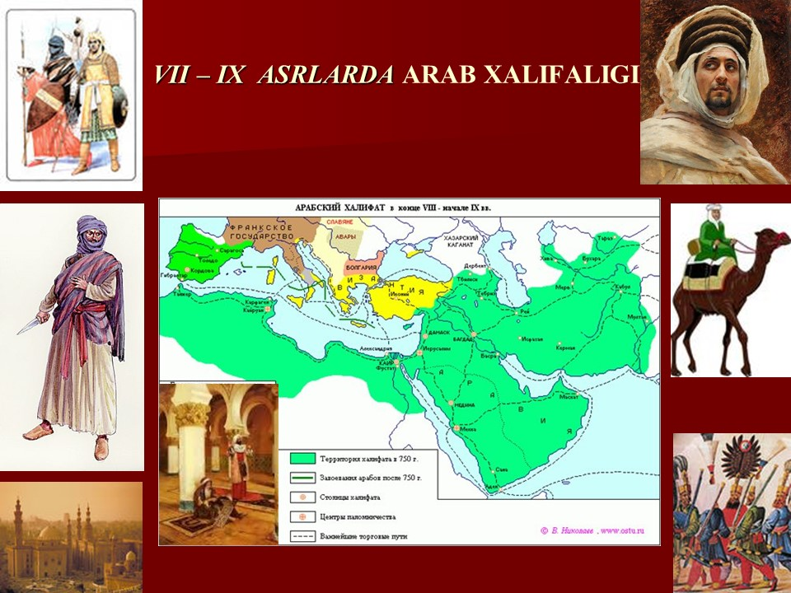
Улкамизни босиб олишнинг иккинчи, хал килувчи боскичи VIII асрнинг биринчи чорагига тугри келади. Хусусан, 704 йилда Кутайба ибн Муслимнинг Хуросон ноиби этиб тайинланиши билан унинг зиммасига бутун Урта Осиё худудларини узил-кесил босиб олиш вазифаси юкланади. Кутайба катта тайёргарлик кургандан сунг 706 йилда Жайхун (Амударё)дан утиб Пойкандни эгаллаш сари харакатланади.

Slide 16
Араблар махаллий халк каршилигини енгиб бирин-кетин Урта Осиё шахарларини кулга киритадилар, уларнинг бойликларини талайдилар. Кутайба махаллий хукмдорларнинг узаро келишуви ва иттифокига изн бермай, бу худудларни эгаллаб олади. Араб халифалиги хазинасига туланиши мажбурий булган солик турлари куйидагича эди:

Slide 17
- Хирож-даромаднинг учдан бир кисми микдоридайигилган;
- Ушр-давлат идора ишлари учун даромаднинг 10 фоизи микдорида олинган;
- жузья-жон солиги-озик-овкат, хомашё ёки пулхисобида йигилган;
- закот-мол-мулкнинг 2,5 фоизи микдорида олинган.

Slide 18
Ахолидан олинадиган марказлашган соликлар хажми даромаднинг карийб ярмини ташкил этарди. Бундан ташкари, ахолига махаллий ва мавсумий солик хамда мажбуриятлар хам юклатилган эди. Арабларнинг Ватанимиз худудида юргизган мустамлакачилик сиёсати, шубхасиз, ерли ахолининг турли ижтимоий катламларининг кескин норозилигига сабаб булди.

Slide 19
Бунинг натижасида араблар хукмронлиги даврида улканинг турли худудларида халк галаёнлари юзага келиб, алангаланиб борди. 720-722 йилларда Сугдиёнада юз берган Гурак (Самарканд хукмдори) ва Дивашти (Панжикент хокими) бошчилигидаги кузголон араблар хукмронликлигига карши
каратилган дастлабки шиддатли халк харакатларидан бири булган.

Slide 20
Муканна кузголони Урта Осиё халкларининг араблар сиёсатига карши олиб борган курашидир. Бу кузголон узининг максади, вазифалари, йуналиши, жугрофий кулами ва оммавийлиги билан кескин фаркланиб туради. Гап шундаки, кузголон VIII асрнинг 70-йилларида бошланиб, кенг худудий чегараларни камраб, ахолининг янги-янги катламларини узига жалб этиб бордики, унинг кудратли окими, наъраси ажнабий хукмдорларни хам саросимага солиб куйди.

Slide 21
10 йил давом этган бу кузголон араблар жорий этган тузум ва тартибларни какшатишга олиб келди. Тарихда «ок кийимлилар» номи билан машхур булган бу кузголонга уз замонасининг етук кишиси, халк дарди, кайгуси ва максадларини тушунган, асл исми Хошим ибн Хаким, аммо Муканна (яъни юзига никоб кийган маънода) номи билан танилган шахс рахнамо булди.

Slide 22
Араблар истилоси ва хукмронлиги Ватанимиз худудида канчалик мураккаб ижтимоий-сиёсий окибатлар билан боглик булмасин, шу билан бирликда яккахудолик гояси, илгор ижтимоий-сиёсий, фалсафий карашларни узида мужассам этган ислом дини ва таълимотининг улкамизда аста-секин илдиз отиб бориши улуг аждодларимиз хаёти ва тафаккурида катта ахамиятга эга булди. Ислом дини ахолининг маънавий кудратини кучайтиришда етакчи омил булди. Унинг мукаддас китоби-Куръони карим гоялари ва оятлари махаллий халклар онги, шуурига сингиб, уларнинг турмуш ва фикрлаш тарзининг ажралмас бир кисмига айланиб боради. Ислом дини айникса унинг ханафия мазхаби, ерли ахоли одатлари, анъаналари билан уйгунлашди. Оллохнинг ягоналигига имон келтириш, унинг юксак инсонпарварлик гояларига ишонч ва эътикод-булар юрт кишиларида бир-бирларини кувватлаш, бирлашиш, узларини ягона маконда хис килиш, узаро хамкорликда, кенг саъй-харакатларда булиш туйгусини шакллантириб борди.

Slide 25
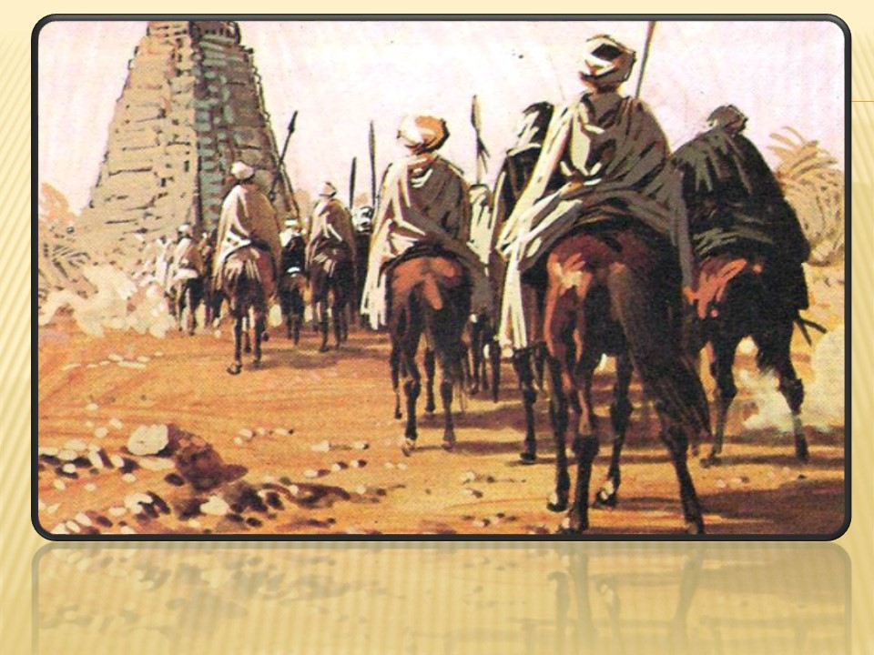
788 yilda Mag‘ribning g‘arbiy qismida(hozirgi Ma-rokash) idrisiylar (788 – 985), uning sharqiy qismida (hozirgi Tunis) ag‘labiylar (800 – 909) hukmronligi o‘rnatildi. Xuroson va Movarounnahrda esa 9 asrning 20-yillaridan boshlab mahalliy sulolalar: Tohiriylar(821 – 873), Safforiylar(867 – 903) va Somoniylar (875 – 999) bosh ko‘tarib chiqdilar. Ular Arab Xalifatiga nomigagina tobe bo‘lib, aslida mustaqil hukmdor edilar. Arab Xalifati 1258 yilda mo‘g‘ullar tarafidan tugatildi.

Slide 26
Xalifalik — (Arab tilida:خلافة yoki khilaafah) musulmon olamining siyosiy birligi va rahbariyatini namoyish etuvchi Islomiy hukumat shaklidir. Davlat boshligʻi lavozimi(Halif) Muhammad paygʻambarning siyosiy hokimiyatining davomchisi(meʼroschisi) sifatida tushuniladi. Sunniylarga koʻra halif odamlar yoki ularning vakillari tarafidan tanlangan shaxsdir, shialarga koʻra esa Ahl ul-Bayt orasidan tanlangan Imom hisoblanadi. Muhammad paygʻambar davridan 1924-yilgacha, Umayyad, Abbosiylar, va Usmoniylar sulolalari halifatni boshqarib kelishgan.
Xalifalik — 7—8-asrlarda arab istilolari natijasida Arabiston ya.o., Yaqin va Oʻrta Sharq, Shim. Afrika, Ispaniya, Markaziy Osiyo va Kavkazortini oʻz ichiga olgan davlat (qarang Arab xalifaligi). Ibn Xaldutshng yozishicha, "johiliya arablari" faqat diniy sifatdagi (paygʻambarlik, valiylik, kohinlik va h.k.) hokimiyatni tan olganlar. Shuning uchun ham hijratdan soʻng (622 y.) Madinada barpo boʻlgan va 630—632 yillarda butun Arabiston ya.o.ni oʻz ichiga olgan tuzum islom diniga asoslangan, teokratik davlat shaklini olgan. Bu davlatning boshligʻi — rasululloh — Allohttg elchisi, ammo u abadiy emasligi paygʻambarning oʻzi tomonidan qaytaqayta taʼkidlab kelingan. Bu davlatni kelajakda boshqaradiganlar siyosiy usullardan foydalanishlari muqarrar edi, zero Muhammad — paygʻambarlarning oxirgisi (xotam ulanbiyo). Birinchi boʻlib bu haqiqat Paygʻambar tomonidan anglandi

Slide 27
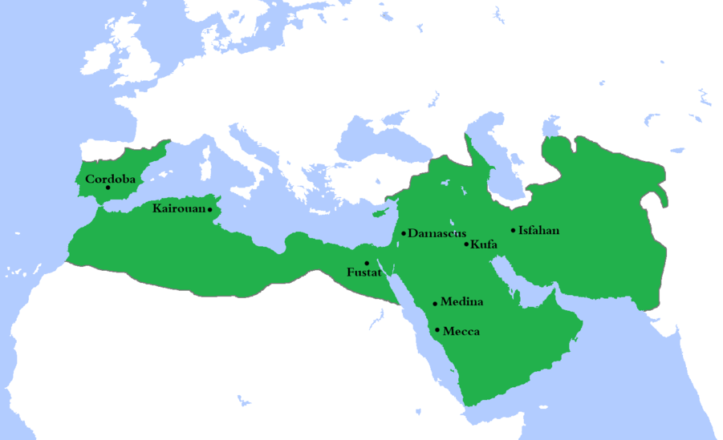
Umaviylar - Yaqin va Oʻrta Sharq, Movarounnahrda xukmronlik qilgan arab xalifalari sulolasi (661 — 750), arablarning Makkadagi quraysh qabilasining umayya urugʻidan kelib chiqishgan. Asoschisi — Muoviya I. U. davrida arablar gʻarbda Shim. Afrika, Pirenei ya.o.ning katta qismi, sharqda Tabariston, Jurjon, Movarounnahr, Sind va b. hududlarni bosib olishgan. Muoviya 1 (661—680) va Abdulmalik davrida (685—705) davlatning harbiy, siyosiy, iqtisodiy qudratini oshiruvchi bir qancha maʼmuriy va harbiy islohotlar oʻtkazilgan. Xususan, xalifa lavozimi nasliy boʻlib qolgan, davlat xazinasi va davlat arxivi tashkil etilgan, arab tili davlat tili deb eʼlon qilingan, yangi (oltin, kumush va mis) pul chiqarilgan, harbiydengiz floti tashkil etilgan.

Slide 28

U. davrida koʻplab qoʻzgʻolonlar (736—737 y. Oʻrta Osiyodagi Xoris ibn Surayj, 731—740 y.larda Marokashdagi barbarlar qoʻzgʻoloni, 742 y. Magʻribda xorijiylar qoʻzgʻoloni va b.) boʻlgan. 747—750 y.lardagi Abu Muslim qoʻzgʻoloni natijasida xalifa Marvon II taxtdan tushgan, hokimiyat abbosiylar qoʻliga oʻtgan. U. hukmdorlari: Muoviya I (661 — 680), Yazid I (680—683), Muoviya II (683-684), Marvon I (684-685), Abdulmalik (685—705), Valid (705—715), Sulaymon (715717), Umar (717-720), Yazid II (720-724), Hishom (724-743), Valid II (-), Yazid III (744), Ibroxim (744), Marvon II (744—750).

Slide 29
Umaviylar - Yaqin va Oʻrta Sharq, Movarounnahrda xukmronlik qilgan arab xalifalari sulolasi (661 - 750), arablarning Makkadagi quraysh qabilasining umayya urugʻidan kelib chiqishgan. Asoschisi - Muoviya I. U. davrida arablar gʻarbda Shim. Afrika, Pirenei ya.o.ning katta qismi, sharqda Tabariston, Jurjon, Movarounnahr, Sind va b. hududlarni bosib olishgan. Muoviya 1 (661-680) va Abdulmalik davrida (685-705) davlatning harbiy, siyosiy, iqtisodiy qudratini oshiruvchi bir qancha maʼmuriy va harbiy islohotlar oʻtkazilgan. Xususan, xalifa lavozimi nasliy boʻlib qolgan, davlat xazinasi va davlat arxivi tashkil etilgan, arab tili davlat tili deb eʼlon qilingan, yangi (oltin, kumush va mis) pul chiqarilgan, harbiydengiz floti tashkil etilgan. U. poytaxtni Damashq sh.ga koʻchirganlar, shu tufayli bu xalifalikni Damashq xalifaligi deb ham atashadi.

Slide 30
Abbosiylar arab xalifalari sulolasi (750–1258), Muhammad (sav) ning amakilari Abbos avlodlari. Abu Muslim qo‘zg‘oloni natijasida hokimiyat tepasiga kelgan. Dastlabki poytaxti – Kufa shahri „Saffoh“ („Xunrez“) laqabi bilan mashhur bo‘lgan Abul Abbos Abdulloh sulolaning birinchi xalifasi edi. Ikkinchi xalifa Saffohning ukasi Abu Jaʼfar Mansur (754–775) Bag‘dod shahriga asos solib, poytaxtni shu yerga ko‘chirdi. Abbosiylar hukmronligining dastlabki davrida mulkchilik munosabatlari o‘sib, savdo-sotiq rivojlandi. Bag‘dod Sharqning yirik savdo markaziga aylandi, ilm-fan ravnaq topib, falsafa, matematika, tabiiyot va boshqa fanlarga oid ko‘plab asarlar yaratildi. Andalusiya (Ispaniya) dan tashqari butun musulmon mamlakatlari – Mag‘rib, Hindiston, Movarounnahr Abbosiylar qo‘li ostiga o‘tdi. Bular xalifalikning iqtisodiy negizini, siyosiy va harbiy qudratini mustahkamladi.
Ayniqsa Horun ar-Rashid va uning o‘g‘li Maʼmun zamoni Abbosiylar sulolasining gullagan davri edi. 9-asrning ikkinchi yarmidan boshlab Abbosiylar xalifaligi zaiflasha boshladi, Afrikada ag‘labiylar, Misrda tuluniylar, Xuroson va Movarounnahrda somoniylar Abbosiylar xalifaligidan ajrab chiqdilar. 10-asrning boshiga kelib faqat Bag‘dod va uning atroflaridagina siyosiy hokimiyat Abbosiylar qo‘lida qoldi. Harbiy kuchlar turk sarkardalari qo‘liga o‘tib ketdi. Ular xohlagan vaqtlarida xalifalarni almashtira olar edilar.

Slide 31
10-asr o‘rtalariga kelib Abbosiylar siyosiy hokimiyatni tamoman qo‘ldan boy berib, musulmonlarning diniy xalifasi (payg‘ambar o‘rinbosari)gina bo‘lib qoldilar. Erondagi buvayhiylar (945 yil) Bag‘dodni o‘z qo‘liga oldi, lekin ular Abbosiylarning mavqei bilan hisoblashar edi. Bag‘dod saljuqiy-sunniylar tomonidan bosib olingandan keyin Abbosiylar siyosiy hukmronligi qisman tiklandi va dinning mavqei mustahkamlandi. 1258 yil mo‘g‘ullar Bagʻdodni vayron qilib, Abbosiylarni tamoman tor-mor keltirdi. Mo‘g‘ul xoni Huloku buyrug‘i bilan Abbosiy xalifalarning so‘nggisi -Mustaʼsim qatl etildi. Abbosiylar sulolasining qolgan vakillari esa Misrga qochdi. Mamluk sultonlari davrida (turklar 1517 yili Misrni olgunga qadar) Abbosiylar Qohirada muqaddas kishilar sifatida yashab keldilar. 1261 yili mamluk sultoni Beybars Abbosiylardan biri al-Mustansirni xalifa deb eʼlon qildi. 1517 yil Abbosiylarning avlodi Mutavakkil III Istanbulga keltirilib, u diniy rahnamolik huquqini turk sultonlariga topshirgan. Abbosiylardan 37 kishi xalifa bo‘lgan.

Slide 32
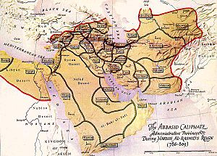
ABBOSIYLAR ZABT ETGAN HUDUDLAR

Slide 33
Arab xalifaligi mamlakatlari madaniyatida san'at, ayniqsa, me'morchilik san'ati alohida o`rintutgan.Go`zallikda tengi yo`q hukmdorlar saroylari soya-salqin, yam-yashil bog`lar ichida bunyodetilgan. Ularda favvoralar mavjud bo`lgan.Shahar me'morchiligi ham juda rivojlangan. Shahar ko`chalariga tosh yotqizilgan. Ko`chalarchiroqlar bilan yoritilgan. Masjidlar shahar ko`rkiga-ko`rk qo`shgan. Masalan, VIII - IX asrlardaQurdobada bunyod etilgan masjidga 600 dan ortiq marmar ustun ishlatilgan. Ustunlar nihoyatdanafis bo`lib, ular masjidga ulug`vorlik baxsh etgan. Qohira shahridagi Hasan masjidi tepasigaqurilgan balandligi 55 metrli gumbaz ham kishilarni hayratga solgan. Arab quruvchilari ajoyibsaroylar, maqbaralar va qal’alar qurishlari bilan shuhrat qozonganlar. Amirning IspaniyaningGranada shahridagi Al-Humro saroyi butun dunyoga mashhur. Halifalikning har bir shahridaalbatta masjidlar bunyod etilgan. Masjidda namoz o’qishdan tashqari, shuningdek, shariyatsudining majlislari o’tkazilgan, kambag’allar uchun to’plangan pullar saqlangan, bu yerga butuntevarak-atrofdagi musulmonlar kelishgan. Aynan shu tufayli masjid qurilishiga katta e’tiborberilgan. Masjidning asosiy binosi – hovliga qaratib qurilgan to’rtburchakli zal. Hovli ustunli ayvonlar bilan o’ralgan, u yerda musulmonlar quyoshdan saqlanganlar.

Slide 34
Arablar zulmiga qarshi xalq ozodlik kurashlari
Arablar zulmiga qarshi xalq ozodlik kurashlari
O’rta Osiyo xalqlari arablar istilochilik yurishining birinchi kunlaridan boshlab o`z erki va ozodligi uchun muqaddas kurashga otlanganlar, ona Vatan tuprog’ining biror qarich yeri bo`lsada, uni jangsiz va kurashsiz bosqinchilarga bermaganlar, Arablarga qarshi olib borilgan erk va ozodlik kurashining- eng e'tiborli tomoni shundaki, bu korashda Movarounnahrning o’troq qadimiy yerlik aholisi bilan turk qabilalari doimo birgalashib yagona ittifoqda jang qilganlar.

Slide 35
720—722 yillarda birinchilar katorida arablarga qarshi Sug’diyonada qo`zgolon ko`tarilgan. Bu ko`zgalonga Samarqand hokimi G’o’rak va Panjikеnt xukmdori Divashtich boshchilik qilganlar. Har safar bo`lganidеk so’g’dliklarning ozodlik va erk uchun kurashlarini turklar qo’llab- quvatlaganlar. Еttisuvdan, Turkash xoqon shahzoda Kursul boshchiligida katta qo’shinni yordam berish uchun Sa-
marqandga yuborgan.

Slide 36
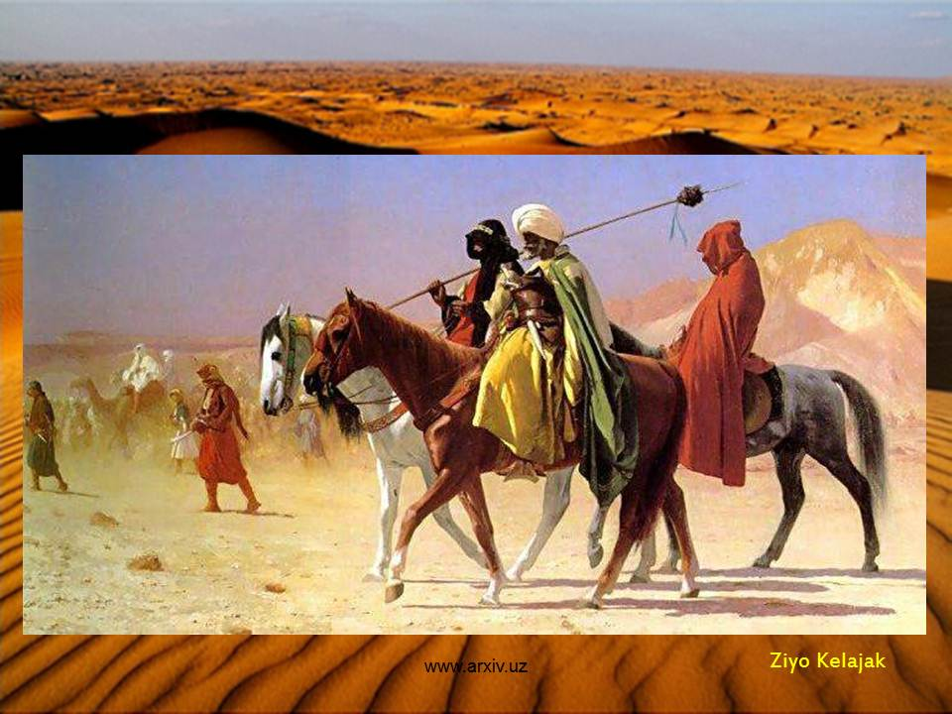

Slide 37
Sug’dliklarning birlashgan kuchlari arablar qarshi muvaffaqiyatli janglar qilib bir nеcha zarbalar berganlar. Bu paytda Xurosonda Sayd ibn Abdulaziz noib edi. U yumshoq tabiatli va ayni zamonda kiyim-kechakka o’ch bo’lganligidan «Xuzayna» (uy bekasi) laqabini olgan edi. Xurosonga yangi tayinlangan Said ibn Amr Al-Haroshiy (721) so’g’dliklarga qarshi kеskin cho ralarro’rgan. U Iroqda ko`tarilgan xalq ko`zg’olonini bostirishda o’zining shafqatsizligi bilan nom qozongan edi. Haroshiy ko`rgan kеskin choralardan jabr ko’rib norozi bo`lgan So’g’d axolisi mamlakatni tark etib, Farg’onaga ko’chishga qaror qilgan.

Slide 38
So’g’d aholisidan taxminan 10 min kishi yo`lga otlanib, Xo’jand shaxriga еtib kеlganlarida Farg’ona podshosi ularni shaharda joy-lashtira olmay Isfara hududlarida joylashishini taklif etgan, Bu birinchi guruh edi. Ikkinchi guruh Panjikеnt hokimi Divashtich boshchiligida Zarafshon bo’ylab tog’lar oshib Obgar (Obargar) qalasi oldidan o’tib ilgarilab borgan.Birinchi guruh hali Isfaraga еtib bormasdan Al-Haroshiy yuborgan arab qo’shinlari Xo’jandga еtib borganlar va so’g’dlilarni qamal qilganlar. Farg’ona hokimi so’g’dliklarga yordam bermagan.Qamalda qolgan so’g’dliklarni arablar batamom qirib tashlaganlar. Ba'zi ma'lumotlarda uch ming, yana boqalarida esa еtti ming odam ana shu qirg’inda halok bo`lganligi ta'kidlanadi. Arablar juda katta o’ljalarni qo’lga olganlar.

Slide 39
Sayd Al-Haroshiy Divashtich boshchiligida Obargar yaqinida turgan panjikеntliklarni tugatishga kirishadi. Shu maqsadda u Sulaymon ibn Abussari boshchiligida katta qo’shin jo’natadi. Bu ko’shin tarkibida O’rta Osiyo hududlaridagi bir nеcha hokimlar, jumladan Xorazm vohasi kuchlari ham bor edi. Umumiy qo’shinga rahbarlik qilish Musayyob ibn Bashir Ar-Riyohiyga yuklatiladi.

Slide 40
Ko`zg’olon ko`targan Divashtich boshchiligidagi kuchlar Obargar qal'asidan chiqib dushmanni qarshi oladi. Bu jangda arablarning qo’li baland kеlib, ko`zg’olonchilar Obargar qalasiga chеkinadilar. Qala arablar tomonidan qurshovga olinadi. Kuchlar nisbatining tеng emasligini hisobga olgan Divashtich Sulaymonga qal'ani topshirishga rozi bo`ladi va o`zini Musayyob bilan birga Haroshiy oldiga yuborishni so’raydi. Haroshiy Divashtichni izzat-ikrom bilan kutib oladi, samimiy qabul qiladi, so`ngra Arbinjonga (ba'zi manbalarda Rabinjon — Kattaqo’rgonga yaqin joyda) olib borib qatl etadi.

Slide 41
Divashtich tanasi zardushtiylarning xilxonasi- novus dеvoriga qoqib qo’yiladi. Haroshiy suvdliklar qo`zgolonini bostirgach, Zarafshon va Qashqadaryo vodiylarida «tartib» o’rnatadi. Unda ayniqsa Kеsh va Yasaf katta tassurot uyg’otadi. U Sulaymon ibn Abussariyni bu shaharlarga xukim qilib tayinlaydi. Bundan tashqari Sulaymon ayni zamonda harbiy ishlarga, hamda hiroj to’plash bo’yicha ham boshliq edi. Bunday mas'uliyatli ikkita lavozimga bir vaqtning o`zida u davrda hech kim qo’yilmasdi. Bu Sulaymonga bo`lgan o`ziga hos katta ishonch edi, albatta.

Slide 42
FARG`ONADAGI YANGI QO`ZGOLON
Arab istilochilariga qarshi kurash bir daqiqa bo`lsada to’xtamadi va u muttasil davom etdi. 723 yilda, Farg`ona podshosi bosh ko`tardi. Uni Shosh, Nasaf aholisi va turklar qo’llab-quvvatladilar. Ittifoqchilarning birlashgan kuchlari arablarni Xo’janddan to Samarqandgacha bir nеcha zarbalar berib ta'qib etib bordilar. Bu voqealar shundan dalolat beradiki, so’g’dliklar arablardan bir nеcha bor mag’lubiyatga uchragan bo`lsalarda, ular o`zlarini hali batamom zabt etilgan dеb hisoblamas edilar va arablarga qarshi kurashni davom ettira berdilar.

Slide 43
736—737 yillarda Tohariston va So’g’dda arablarga qarshi yana qo`zg’olon ko`tarildi. Natijada arablar juda og’ir ahvolga tushib qoladilar. Og’ir vaziyatdan qutulish maqsadida Xuroson va Movarounnahrning noiblari va amirlari bir nеcha marta o`zgartiriladi. Xususan Nasr ibn Sayyor (738—748) davrida ko’rilgan tadbirlar tufayli arab istilochilari o’lkada o`z mavqеlarini mustaxkamlash imkonyatiga ega bo`ldilar. U qo`zgolonchilarni bostirshi uchun Samarqand, Shosh, Farob va Farg’onaga bir nеcha bor ko’shinlar tortib bordi. Nasr ibn Sayyorning noiblik davry O’rta Osiyo yerlarining arablar tomonidan istilo qilinishi tarixida yangi va so`nggi davrdir. U ma'lum bir muddat davomida mamlakatda nisbiy osoyishtalik o’rnata oldi.

Slide 44
Abbosiy xalifalar davrida xalq ommasining ahvoli yanada og'irlashdi. Sug`orilmaydigan yerlardan hosilning yarmi, sug`oriladigan yerlardan 1/3 qismi soliq olinadigan bo`ldi. Ko`p holda soliqlar bir marotaba o`rniga ikki marotaba ham olinadigan bo`ldi. Ozod jamoalarning huquqlari cheklab qo`yildi. Yerlar zodagonlar tomonidan ijarador dehqon - kadivarlarga bo`lib berila boshlandi. Hamma hashar qurilish ishlarida aholi tekin ishlab berishi lozim edi. Shahar hunarmandlarining ahvoli ham og`ir bo`lib, ular o`z mahsulotlaridan katta soliq to`lashar edi. Shuningdek, og`ir soliqlar ko`chmanchi chorvadorlar bo`yniga ham qo`yilar edi.
Shunday bir ahvolda xalq harakatlari kuchayib ketadi. Abu Muslimning o`chini olish shiori ostida uning safdoshi Sumbod boshchiligida qo`zg`olon ko`tariladi. 755 yilda ko`tarilgan bu qo`zg`olon tez orada Xuroson va Tabaristonga ham yoyiladi. 70 kun davom etgan bu qo`zg`olon qattiqqo`llk bilan bostirilib, Sumbod Rayda qatl etiladi. Garchi u qatl etilsa-da, Abu Muslim tarafdorlari yashirin “muslimiya” guruhiga asos soladilar.

Slide 45
VIII asrning 70-80-yillarida Movarounnahrda juda ulkan xalq qo`zg`oloni ko`tariladi. Qo`zg`olonchilar oq rangdagi kiyim kiyganligi uchun tarixda u “oq kiyimlilar” qo`zg`oloni deb ham shuhrat qozonadi.
Bu qo`zg`olonning rahbari Muqanna (boshi va yuziga yoping`ich tashlab yurgani uchun unga shunday laqab berilgan) edi.

Slide 46

Muqanna Marv atrofi aholisidan,-deyiladi “Buxoro tarixi” nomli Narshahiy asarida, Koza deb atalgan qishloqdan bo`lib, asr nomi Hoshim ibn Haklin edi. U ilgari kudungar (kigiz bosuvchi) lik qilar edi, keyin ilm o`rganishga mashhur bo`ladi va har xil ilmlarni ko`zbo`yamachilik, sehr va tilsim ilmlarini o`rganadi. Ko`zbo`yamachilikni yaxshi bilib olib payg`ambarlik da'vosini ham qiladi. Muqanna ko`zbo`yamachilikni o`rgangan va g`oyatda ziyrak bo`lib, qadimgi olimlar ilmlariga oid ko`p kitoblarni o`qigan va jodugarlikdan ustoz bо`lgan edi. Uning otasini nomi Hakim, u Abu Ja'far davridagi Xuroson amiri lashkarboshilaridan bo`lib, asli Balxdan edi”.

Slide 47
Qo`zg`olon 776-yili boshlanadi. Muqanna o`zining 36 ta muridi bilan Amudaryodan o`tib, Kesh viloyatiga yo'l oladi. Buxorxudod Tug`shod uni qo`llab-quvvatlay boshlaydi. Muqanna Kesh yaqinidagi Som (Sanaro) qal'asini o`ziga qarorgoh qilib oladi. Butun Qashqadaryo vohasi qo`zg`olonchilar qo`liga o`tadi. Muqanna ta`limoti umumiy mulkiy tenglik va arablarni O`rta Osiyodan haydab chiqarish g`oyalarini targ`ibot etar edi.

Slide 48
Muqanna ta'limoti So`g`d, Iloq (Oxangaron), Shoshda ham yoyila boshladi. Qo`zg`olonda turli ijtimoiy guruhlar vakillari qatnashib, ulani bir fikr istilochilarini mamlakatdan haydab chiqarish, mustaqil davr barpo qilish g`oyasi birlashtirib turar edi.
Qo`zg`olonga zarba berish uchun xalifa Abu Ja'far 776-yilda Jabroill ibn Yahyo boshliq katta harbiy kuchni Movarounnahrga yuboradi. Biroq j Jabroil qo`zg`olonchilariga yengiladi. U katta talofatlar berib bazo'r Samarqandga yetib keladi. 10.000 askar bilan Jabroilga yordamga yuborilgan Uqba ibn Salim Kesh va Samarqand oralig`ida, boshliq 14.000 kishilik qo`shin Termiz yaqinida qo`zg`olonchilar tomonidan tor-mor keltiriladi. Natijada Chag`oniyon qo`zg`olonchilar qo`liga o`tadi.

Slide 49
Qo`zg`olon markazi Narshaxda, Buxoro atrofida joylashadi. Shu yili Narshax yaqinida Buxoro hokimi Xusayn ibn Muvoz va Samarqand noibi Jabroilning birlashgan qo`shini o`rtasida to`rt oy jang bo`ladi. “Oq kiyimlilar” bu jangda qo`llari avval ustun keladi, keyinchalik son jihatdan ko`p bо`lgan arablar Narshax qal'asi devor ostidan uzunligi 50 gazlij chuqur qazib, uni qulatib qal`aga kiradilar. Narshax qal'asi arablar tomonidan egallanadi. Kesh va Samarqand endilikda qo`zg`olonning asosiy markazlariga aylanib qoladi.
Kurashning oxirgi bosqichi Kesh vohasi (Qashqadaryo)da juda avj oladi. Muqanna qarorgohi bо`lgan Som (Sanam) qal'asini qamal qilish Xaroshiyga topshiriladi. Uzoq vaqt qamaldan so`ng muqannachilar taslim bo`ladilar (VIII asr 80-yillari boshlarida).

Slide 50
O`z davrining eng qudratli davlati bо`lgan xalifalikni larzaga solgan Muqanna boshchiligidagi qo`zg`olon shu tariqa tugaydi. Bu qo`zg`olonning yengilishiga bir necha sabablar bor edi. Avvalo, qo`zg`olonchilar uyushqoqlik bilan harakat qila olmadilar. Mahalliy zodagonlar alohida guruhni tashkil etib, keyinchalik umumiy xiyonat yo`liga kirib arablar tomoniga o`tib ketdilar. Muqannaning o`zi Sotn: (Sanam) qal'asida bo`lib, bevosita qo`zg`olonga rahbarlik qila olmadi. Uning o`zi umumiy tenglik g`oyasini ko`tarib chiqib, o`zi kichik davlat boshlig`iga aylana bordi.

Slide 51
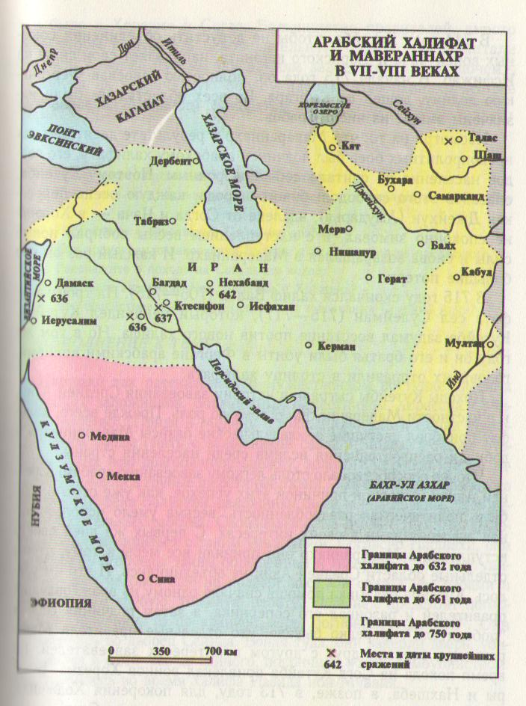

Slide 52
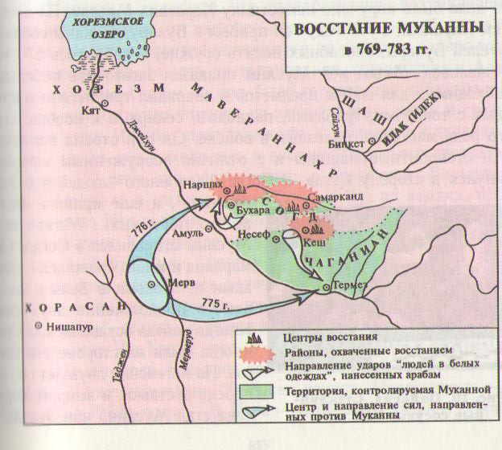

Slide 53
Arabistonlik fotixlar avvalda yarim asr davomida Movarounnaxrning xunarmandchilik va savdo shaxarlari xamda obod viloyatlariga bostirib kirib, ularni muttasil taladilar va katta o‘ljalarga ega bo‘ldilar. O‘lkani zabt etish jarayonida esa uning deyarli barcha obod dehqonchilik vohalarini oyoq osti qilinib, juda ko‘p shaxar va qishloqlarga o‘t qo‘yib vayron etdilar. Suv inshootlari buzib tashlanib, ekin maydonlari suvsizlikdan qurib ketdi.

Slide 54
Zabt etilgan shahar va qishloqlar aholisidan zo‘rlik bilan tortib olingan oltin, kumush, qimmatbaxo buyumlar va ko‘plab qurol-yarog’gar kamlik qilgandek o‘z ixtiyori bilan sulh tuzishga majbur bo‘lgan Buxoro, Poykand va Sug’d xukmdorlaridan katta miqdordagi boju tovonlar undirib olindi. Bosqinchilik yurishlari oqibatida talafot ko‘rib, saflari siyraklashgan qo‘shin qatorlarini to‘ldirish uchun Movarounnaxr shaxar va viloyatlaridan minglab nafar kishilar majburan safarbar etilib, birodarkushlik jangiga solindi. Jangu jadallar oqibatida aholining ma’lum bir qismi qurbon bo‘ldi, bir qismi esa asirga olindi va garovga haydab ketildi. Natijada mamlakat iqtisodiy jihatdan tanazzulga yuz tutdi.

Slide 55
Movarounnaxr butkul bosib olingach, fotihlar bu mamlakatda xalifalik hukmronligini mustaxkamlab, maxalliy aholidan ko‘proq boylik undirib olishga xarakat qiladilar. Buning uchun avvalo ular faoliyatini Movarounnaxrning barcha shahar va yirik qishloqlariga o‘z xarbiy qismlarini joylashtirishdan boshlaydilar. Bu harbiy kuchga tayanib, ular aholidan turli xil soliqlar o‘ndirib, xilma-xil jamoa ishlariga safarbar etadilar. Mazlumni itoatda tutib turadilar. Marv, Poykand, Buxoro va Samarqand kabi shaxarlarning shaxristoni yoki undagi xonadonlarning qoq yarmi arablarga bo‘shatib beriladi.

Slide 56
Ayrim istilochi zodagonlar dehqonchilik vohalaridagi eng unumdor yer maydonlari va suv inshootlarini egallab oladilar. Kelgindilarning bir qismi bosib olingan qishloq atroflariga ko‘chib kelib o‘rnashadi va o‘troqlashadi. Bulardan tashqari yerli aholi jamoa binolari, suv inshootlarini qurish, sug’orish tarmoqlarini loyqadan tozalash kabi ishlarga safarbar etiladi. Shu bilan birga oddiy xalq bosqinchi zodagonlar ehtiyoji uchun kerakli ashyolar bilan bir qatorda tuya, ot va ulov, kiyim-kechaklik, oziq-ovqat, askariy qismlarni esa kerakli buyumlar bilan ta’min etishga majbur edi.

Slide 57
Movarounnahrning iqtisodiy hayotini o‘z qo‘llarida jilovlab olish uchun istilochilar bu yerda xam sosoniylarning soliq tartibini joriy etadilar. Bu tartib bo‘yicha ekin yerlaridan 0,20—0,25 hissa miqdorda «hiroj», chorva, hunarmandchilik va savdo-sotiqdan qirqdan bir hissasida «zakot» hamda islom dinini qabul qilmagan majusiylardan esa «jiz’ya» kabi jonboshi soliq olinadigan bo‘ladi.
Fotihlar Movarounnahrda o‘rnatilgan xalifalik hokimiyatini mustahkamlash va uning barqarorligini ta’minlash uchun islom dinining targ’iboti va uning yerli aholi o‘rtasida, ijtimoiy tabaqalaridan qat’i nazar, kengroq yoyishga alohida ahamiyat beradilar.

Slide 58
Movarounnadrning bir necha majusiy dinlarga topinuvchi va o‘z e’tidodiga e’tiqodi kuchli bo‘lgan tadvodor adolisini uzil-kesil bo‘ysundirishda yagona dinga — dini islomga birlashtirish hal qiluvchi ahamiyat kasb etishini ular yaxshigina tushunardilar. Shu boisdan ular yerli aholining ma’naviy hayotida muhim o‘rin tutgan otashparastlik, nasoro, moniy, budda va qam kabi dinlarni xurofiy soxta dinlar deb e’lon diladilar. Ayniqsa, Movarounnaxr aholisining aksariyati asosiy dini hisoblanadigan otashparastlikka qarshi qattiq kurash olib boradilar. Ibodatxonalar vayron etilib, ularning o‘rniga jome masjidlar bino qilinadi. Hamma joylarda diniy kitoblar, xususan, otashparastlikka oid asarlar hamda sug’diy yozuvida bitilgan xalq adabiyoti yoqilib, mutlado yuq qilib yuboriladi. Kohinlar, ibodatxona mulozimlari, mahalliy yozuv va xalq adabiyotining bilimdonlari mamlakatdan quvginga uchraydilar.

Slide 59
Islom dinini qabul qilib, musulmon bo‘lgan mahalliy aholi vakillari, dastlabki yillarda xiroj va jiz’ya soliqlaridan ozod etilib, ularga ancha-muncha imtiyozlar beriladi. Masalan, islomning asosiy ruknlariga amal qilib, namoz o‘qish niyatida masjidga borgan kishilarga ikki dirhamdan pul ham berilgan. Islomni qabul qilishdan bosh tortgan kimsalardan jonbosh solig’i — «jiz’ya» o‘ndirib olingan. Soliqlarni o‘z vaqtida tulamagan kishilar tutib olinib, buyinlariga «qarzdor» deb yozilgan taxtacha osib qo‘yilgan. Bunday amaliy tadbir va choralar, shubhasiz, Movarounnaxr aholisi o‘rtasida islom dinining tarqalishiga yordam beradi. Og’ir soliqlardan qutulish uchun birinchi navbatda aholining eng kambag’al tabaqa vakillari islomni qabul qiladilar. Biroq shunday bo‘lsa-da, islomni qabul qilgan aholining ko‘pchiligi nomigagina musulmon bo‘lib, uzoq vaqtlargacha pinxona o‘z dini va e’tiqodlariga sodiqligicha qolaveradi.

Slide 60
Shunday qilib, Qutayba boshliq arab fotixdari tomonidan Movarounnaxrning bosib olinishi oqibatida mahalliy xalqning urf-odati, dini, e’tiqodi va qadimdan rivojlanib kelayotgan madaniyati poymol etilib, uning ma’naviy xayotiga qayta tiklab bo‘lmas darajada putur yetkaziladi. Istilochilar Movarounnahrning xamma joylarida maxalliy din namoyandalarini, madaniyat, adabiyot va ilm ahllarini qatl etadilar, mahalliy sug’d yozuvida bitilgan diniy va ma’rifiy kitoblarni, ilmiy asarlarni va qimmatli xujjatlarni hamda sanamlarni gulxanlarda yoqib yo‘q qilib tashlaydilar.

Slide 61
Quvadagi budda ibodatxonasida o‘rnatilgan turli xaykallar parchalanib tashlangani, qadimiy Afrosiyob saroy devorlariga solingan suratlarning, ayniqsa odam rasmlarining ko‘zlari o‘yilib, buyinlariga qilich bilan chizib yuborilganligi hamda Varaxshadagi rasm va qabartma naqshlarning buzib yuborilganligi va ko‘plab ibodatxonalarning vayron etilib, xarob qilinganligi bunga yaqqol misoldir. Natijada Movarounnahr xalqi uzoq davr mobaynida yoppasiga besavod bulib qoladi. Arablar keltirgan va yerli aholi uchun mutlaqo yot bo‘lgan imloni o‘zlashtirib, savodxon bo‘lish uchun yana asrlarga teng avlodlar umri sarf bo‘ladi.

Slide 62
Arab xalifasi Umar ibn Abdulaziz (717-719) hukmronligi davrida murakkab vaziyatni hisobga olib, bo‘ysundirilgan yerli xalqlar bilan kelishish siyosatini amalga oshirishga majbur bo‘ldi. U yangi yerlarni bundan buyon zabt etishni to‘xtatish hamda moliyaviy islohot o‘tkazish to‘g‘risida farmon berdi. Bunga binoan musulmon arablar bilan bir qatorda islomni yangi qabul qilgan ajamliklardan xiroj va jiz‘ya soliqlarini olish bekor qilindi. Ammo Xuroson noiblari farmonni xalifalikning moliya siyosatiga zid degan bahona bilan uni bajarishdan bosh tortadilar. Ular hatto aholi hali yuzaki musulmon, jiz‘yadan ozod qilish uchun xatnaga e‘tibor berish ham lozim degan beandishalikkacha boradilar.

Slide 63
Biroq Movarounnahr zodagonlarining ko‘pchiligi o‘zini haqiqiy musulmon deb hisoblab, soliq to‘lamay qo‘yadi. So‘ngra xalifalik ma‘murlari bir yo‘la hammadan jiz‘ya olish haqida buyruq beradi. Natijada Movarounnahrda yoppasiga islomdan chiqish va eski dinlarga qaytish boshlanadi. Buning oqibatida mahalliy mulkdorlar bilan xalifalik vakillari o‘rtasida ziddiyat keskinlashib, butun mamlakatda xalifalikka qarshi xalq qo‘zg‘oloni ko‘tariladi.

Slide 64
Ummaviylar sulolasi (661-750 yy)
Muoviya I (661-680-yillar),
Yazid I (680-683-yillar),
Muoviya II (683-684),
Marvon I (684-685-yillar),
Abdulmalik (685-705),
Valid (705-715-yillar),
Sulaymon (715-717),
Umar (717-720),
Yazid II (720-724),
Hishom (724-743),
Valid II (743-744),
Yazid III (744),
Ibrohim (744),
Marvon II (744-750).

Slide 65
ABBOSIYLAR – Arab xalifalari sulolasi (750-1258), Muhammad(sav)ning amakilari Abbos avlodlari. Abu Muslim harakati natijasida hokimiyat tepasiga kelgan. Dastlabki poytaxti – Kufa shahri “Saffoh” (“Xunrez”) laqabi bilan mashhur bo`lgan Abul-Abbos Abdulloh sulolaning birinchi xalifasi edi. Ikkinchi xalifa Saffohning ukasi Abu Ja`far Mansur (754-775) Bag`dod shahriga asos solib, poytaxtni shu yerga ko`chiradi.

Slide 66
1258-yil mo`g`ullar Bag`dodni vayron qilib, Abbosiylarni tamoman tor-mor keltirdi. Mo`g`ul xoni Huloku buyrug`i bilan Abbosiy xalifalarning so`nggisi – Musta`sim qatl etildi.
Abbosiylar sulolasining qolgan vakillari esa Misrga qochdi. Mamluk sultonlari davrida (turklar 1517-yil Misrni olgunga qadar) Abbosiylar Qohirada muqaddas kishilar sifatida yashab keldilar. 1261-yil Mamluk sultoni Beybars Abbosiylardan biri al-Mustansirni xalifa deb e`lon qildi. 1517-yil Abbosiylarning avlodi Mutavakkil III Istanbulga keltirilib, u diniy rahnamolik huquqini turk sultonlariga topshirgan. Abbosiylardan 37 kishi xalifa bo`lgan.

Slide 67
TALAS JANGI — Talas (Taroz) daryosi bo‘yida arab va xitoy qo‘shinlari o‘rtasida yuz bergan hal qiluvchi jang (751). VIII asrning birinchi yarmida Tan imperiyasi Buyuk ipak yo‘lini egallash va bu yo‘ldagi davlatlarni o‘ziga bo‘ysundirish uchun bir necha bor urushlar qilgan. Movarounnahrdagi murakkab ichki ahvol (arablarga qarshi xalq qo‘zg‘olonlari), Farg‘ona hokimining Choch hokimiga qarshi kurashida Xitoydan yordam so‘ragani bu yurishlarga bahona bo‘lgan. Tan davlati 750-yil millati koreys bo‘lgan Gao Syanchji (Gav Shanchji) qo‘mondonligida katta qo‘shin jo‘natgan. Bu qo‘shin farg‘onaliklar bilan ittifoqlikda Chochni olib vayron qilgan, katta o‘lja (tuyalar, otlar, oltin, kumush)ni qo‘lga kiritgan. Choch hokimi qatl qilingan, uning o‘g‘li arablardan yordam so‘ragan.

Slide 68
751-yil iyul oyida arablarning Ziyod ibn Solih qo‘mondonligi ostidagi qo‘shini Gao Syanchjining xitoylar, farg‘onaliklar, qashqarliklar, kucharliklar hamda qarluqlardan iborat yirik qo‘shini (arab manbalariga ko‘ra 70 ming kishi) bilan Talas daryosi bo‘yida to‘qnashgan. Talas jangi 5 kun davom etgan. To‘qnashuv jarayonida Tan armiyasi tarkibidagi qarluqlar arablarga qarshi kurashdan bosh tortgan va xitoyliklarning ar’ergardiga zarba berganlar. Xitoy qo‘shini butunlay yakson qilingan.

Slide 69
Gao Syanchji yordamchilari Li Siye va Duan Shoushilar bilan birga zo‘rg‘a qochib qutilgan. Ibn al-Asirning yozishicha, xitoyliklardan 50 ming kishi o‘ldirilib, taxminan 20 ming kishi asir olingan. Asirga tushgan Xitoy jangchilari orasidan tanlab olingan hunarmandlar Samarqandga keltirilgan. Ular Samarqandda qog‘oz ishlab chiqarish sanoatini yanada rivojlanishiga munosib hissa qo‘shganlar. Xitoylik hunarmandlar hatto Mesopotamiya shaharlariga ham keltirilgan. Talas jangi O‘rta Osiyo xalqlari tarixida o‘ta muhim rol o‘ynaydi. U Tan imperiyasining O‘rta Osiyo hududini egallash yo‘lidagi tajovuzkorona siyosatiga uzil-kesil chek qo‘ygan. Ammo bu G‘arb bilan Sharq o‘rtasidagi savdo aloqalarini butunlay uzilishiga olib kelmagan.

Slide 70
Ijtimoiy-iqtisodiy hayot. Arablar О‘rta Osiyoni bosib olgach, bu hududdagi hamma shahar va aholi joylarida o‘z qo‘shinlarini joylashtirdilar. Bu harbiy kuchlar o‘z vaqtida mahalliy aholi ustidan nazorat qilib turardi. Arab xalifaligi tasarrufiga o‘tgan Movarounnahr hududida ko‘pgina yirik yer egalari - dehqonlarning mavqei awalgi bolaticha saqlanib qoldi. Ular siyosiy jihatdan xalifa va uning noibiga bo‘ysunar edilar.

Slide 71
Butun VIII asr davomida arab zodagonlarining dehqonlar bilan til topishuv hollari kuchayadi va aynan mana shu davrda yirik dehqon urug‘ aymoqlari qo‘li ostidagi yer-mulklarning yuqori arab harbiy mulkdoriga o‘tishi ruy beradi. Arab qo‘shini tarkibiga mahalliy aholi ichidan ko‘plab erkaklar majburan safarbar qilindi. Harbiy harakatlar natijasida aholining bir qismi halok bo‘ldi, bir qismi asirga olindi. Barcha shahar va qishloqlarda o‘z harbiy garnizonlarini joylashtirgan arablar, shu harbiy kuchlarga tayanib aholidan turli soliqlar undirishar, ulaini turli jamoa ishlariga safarbar qilishar edi.

Slide 72
Yirik yer egalari o‘rtasidagi ziddiyat va qarama-qarshilik arablarning aralashuviga sabab bo‘lar yoki mulkning bir shaxsdan ikkinchisiga o‘tishini ta’minlar edi. o‘rta asr mualliflari ma’lumotlariga ko‘ra, dehqonlar qo‘li ostida qishloq jamoalari bo‘lib, bu jamoadan yer olgan kishilar xiroj to‘laganlar. Dehqonlar mustaqil qo‘rg‘onlarda hayot kechirib, ularning yaxshi qurollangan harbiy bo‘linmalari bo‘lgan. Bunday bo‘linmalarning askarlari chokariar deb atalgan.

Slide 73
Dehqonlar xalifa noibining mahalliy aholi orasidan bo‘lgan vakiliga bo‘ysunadilar. Mehnatkash aholi, asosan kadivarlar, kashovarzlar hamda qullar dehqonlarda mavjud bo‘lgan yer-mulklarning ma’lum ulushini ijaraga olib ishlashgan va buning evaziga soliq to‘laganlar. Dehqonlar orasida yer-mulk, shaxsiy uy-joy va qo‘rg’onlar masalasida nizo va janjallar chiqib qolsa, muammoni xalifa hal qilgan. Har bir huquqiy muammo islom qonun-qoidalariga binoan ko‘rib chiqilgan.

Slide 74
VIII asr o‘rtalariga kelib Movarounnahr hududida siyosiy boshqaruv arab xalifaligi siyosiy tizimiga moslashtirilgan edi. Viloyatlardagi hokimlar va boshqa hukmdorlarning qo‘li ostidagi ma’muriy-idora usuli o‘z shaklini saqlab qolgan bo‘lishiga qaramay, hokimlarning xalifa noibiga itoat etishlari shart edi. Mahalliy davlat boshliqlarining ko‘pchiligi o‘z huquqlari va imtiyozlarini saqlab qolish maqsadida islom dinini qabul qilgan edilar. Islom dinini qabul qilmagan zodagonlar o‘z mol-mulklaridan mahrum etilar yoki katta miqdordagi tovon to‘lar edilar.

Slide 75
Arablar iqtisodiy hayotni o‘z qo‘llaridan chiqarmaslik maqsadida bosib olingan hududlarda sosoniylar tartibidagi soliq tizimini joriy qildilar. Bular asosan quyidagilar edi:
1. Qavonin yoki muqati’a - mayda viloyatlar va tumanlardan xazinaga tushib turgan yig'in.
2. Maqosima - hosilning ma'lum ulushi miqdorida to‘langan. Uning hajmi sug'orishga bog'liq holda belgilangan.
3. Misoxa - ver hajmiga qarab miqdori belgilanadigan soliq bo‘lib, unda ekin ekilishi yoki ekilmasligiga e’tibor berilmagan.

Slide 76
Bu soliq tizimiga yer solig'i - xiroj (hosilning 1/3 qism miqdorida), chorva, hunarmandchilik, savdo- sotiqdan zakot (qirqdan bir miqdorda) hamda islomni qabul qilmagan shaxslardan olinadigan – jiz‘ya solig'i ham qo‘shilgan.
Jiz‘ya balog‘atga yetganlarga solingan (qariyalar, ayollar, bolalar, qul va ishga yaroqsizlar esa undan ozod qilingan). Jiz‘ya, asosan, pul va natura tarzida undirilgan.

Slide 77
USHR, ASHUR, ASHAR (arabcha) – idora ishlari uchun daromadning o‘ndan biri hisobidan olinadigan soliq turi. Musulmon mamlakatlarida natura shaklida (ba‘zan pul bilan) undirilgan. Ushr solig‘i har yili dehqonchilik, chorvachilik, baliqchilik mahsulotlari va boshqalardan olingan. Dastlabki davrlarda sayyidlar, yirik musulmon ulamolari, shuningdek, ayrim amirlar hamda “islom lashkariga o‘z ixtiyori bilan taslim bo‘lgan” hududlar aholisidan undirilgan. Ushr olingan yer-suv “mulki ushuriya” deb atalgan. Turli davrlarda ushr shakli mahalliy shart-sharoitga ko‘ra o‘zgargan.
Ushr miqdori ba‘zan dehqon daromadining 10 % dan yarimigacha qismini tashkil etgan.

Slide 78
XIROJ, XARAJ (arabcha) – Yaqin va O‘rta Sharq mamlakatlarida jumladan, O‘rta Osiyoda davlat tomonidan hosilning 1\3 qismi hajmida undirilgan yer solig‘i. Sosoniylar davlatida Kubod I va uning o‘g‘li Xusrav I Anushirvon o‘tkazgan soliq islohoti natijasida joriy qilingan yer solig‘i (xarag). Xiroj ilk xalifalik hududida “jizya” atamasining sinonimi sifatida qo‘llanilib, musulmon bo‘lmagan aholi bilan bir qatorda yer, suvga ega bo‘lgan musulmonlardan ham undirilgan.

Slide 79
Zamonaviy ilmiy adabiyot larda ta’kidlanishicha, arablarning О‘rta Osiyoni bosib olingan hududlarini boshqarish markazi Marv shahri bo‘lib, bu yerdan turib xalifaning noibi Movarounnahr hamda Xurosonni idora qilgan. Yuqorida ta kidlanganidek, VIII asrning o‘rtalari va oxirlariga kelib Movarounnahr va Xuroson hududlarida siyosiy boshqaruv arab xalifaligi siyosiy tizimiga moslashtirib bo‘lingan edi.

Slide 80
Bu davrda Movarounnahrda Sug'd, Shosh, Farg'ona, Xorazm, Sug’diyona, Toxariston kabilardagi mahalliy hokimlar zimmasiga aholidan belgilangan soliqlarni yig'ish, ma’muriy boshqaruvni amalga oshirish asosida islom dini g'oyalarini aholi o‘rtasida yoyish asosiy vazifa qilib belgilangan edi. Mahalliy hokimlar faoliyati xalifa tomonidan tayinlanadigan maxsus amrlar tomonidan qattiq nazorat ostiga olingan bo‘lib, bundan tashqari ular xalifaning Xurosonda tayinlagan noiblariga bo‘ysunmog’i lozim edi.

Slide 81
Savol va topshiriqlar:
1. Xalifalik istilosi Movarounnahrda qanday oqibatlarga olib keldi?
2. Mahalliy aholini islomga kirgizishda qanday yo‘llardan foydalanildi?
3. Arablar tomonidan qanday soliqlar joriy etilgan?
4. Istilo mahalliy madaniyatga qanday ta’sir ko‘rsatdi?

